Slide 1


PROEN

Slide 2

Programas de Formação Docente
PIBID
Programa de Residência Pedagógica
PARFOR

Slide 3
Editais publicados pela CAPES em 01/03/2018:
Programa de Residência Pedagógica (Edital 06/2018)
Equivalente ao Estágio Curricular Supervisionado. Estudantes matriculados na segunda metade do curso.
PIBID (Edital 07/2018)
Equivalente à Prática como Componente Curricular. Estudantes matriculados na primeira metade do curso.

Slide 4
Etapas de Seleção PIBID/PRP
- 1ª e 2ª etapa: Cadastro dos Currículos e envio da Proposta Institucional
  I. esforço institucional para inclusão do maior número de discentes
  II. institucionalização da formação de professores e da articulação da IES com as redes de ensino
  III. o esforço de expansão territorial dos subprojetos
  IV. experiência e qualificação da equipe docente da IES na formação de professores
- 3ª etapa: Projeto Institucional, com subprojetos

Slide 5
Procedimentos do DES/PROEN
Processo colaborativo, com envolvimento de todas as licenciaturas do IFPA:
  Fórum das Licenciaturas
  GT sobre Formação Docente
  Equipe Multicampi
  Comunicação constante: email, telefone e whatsapp.

Slide 6
Subprojetos e campi participantes
Subprojetos PIBID | Campus
Ciências Biológicas | Abaetetuba
 | Belém
 | Bragança
 | Tucuruí
Educação do Campo | Bragança
 | Marabá Rural
Física | Bragança
 | Belém
Geografia | Belém
Informática | Castanhal
Letras – Língua Portuguesa | Belém
Matemática | Belém
Pedagogia | Belém
Química | Belém
Subprojetos PRP | Campus
Ciências Biológicas | Abaetetuba
 | Belém
 | Tucuruí
Física | Bragança
 | Belém
Geografia | Belém
Informática | Castanhal
Letras – Língua Portuguesa | Belém
Matemática | Belém
Pedagogia | Belém
Química | Belém

Slide 7
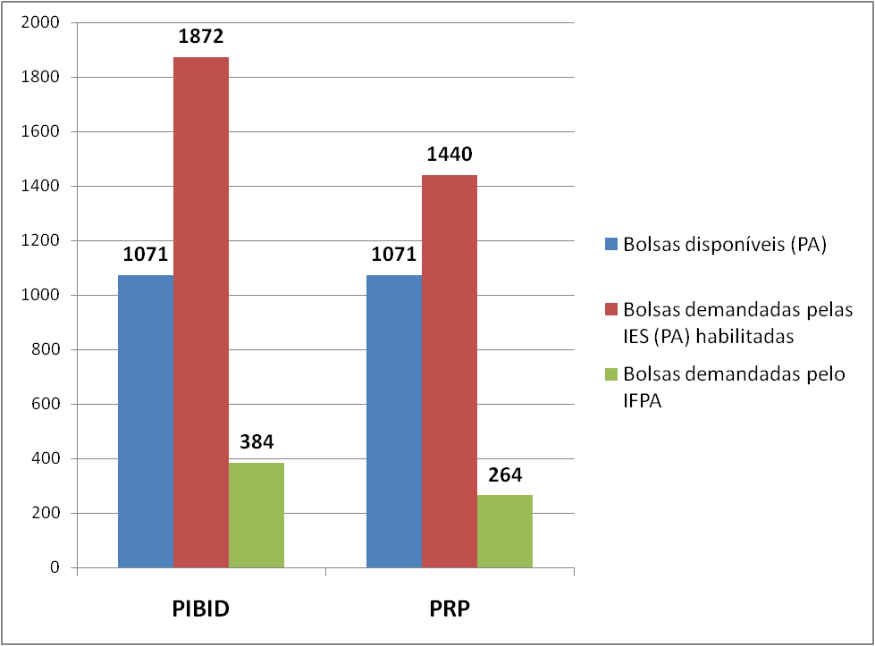
Disponibilidade / Demandas de Cotas de Bolsa

Slide 8
Resultado do IFPA na 1ª/2ª etapa
PIBID
INDICADORES | PONTUAÇÃO OBTIDA | PONTUAÇÃO MÁXIMA
Esforço institucional para a inclusão de maior número de estudantes | 200 | 200
Institucionalização da formação de professores da educação básica | 100 | 100
Esforço de expansão territorial dos subprojetos | 100 | 100
Experiência e qualificação da equipe docente na IES na formação de professores | 32,94 | 100
TOTAL | 432,94 | 500
PROGRAMA RESIDÊNCIA PEDAGÓGICA
INDICADORES | PONTUAÇÃO OBTIDA | PONTUAÇÃO MÁXIMA
Esforço institucional para a inclusão de maior número de estudantes | 190 | 200
Institucionalização da formação de professores da educação básica | 100 | 100
Esforço de expansão territorial dos subprojetos | 100 | 100
Experiência e qualificação da equipe docente na IES na formação de professores | 37,59 | 100
Experiência quanto à participação da IES em programas de formação docente | 65 | 100
TOTAL | 492,59 | 600,00

Slide 9
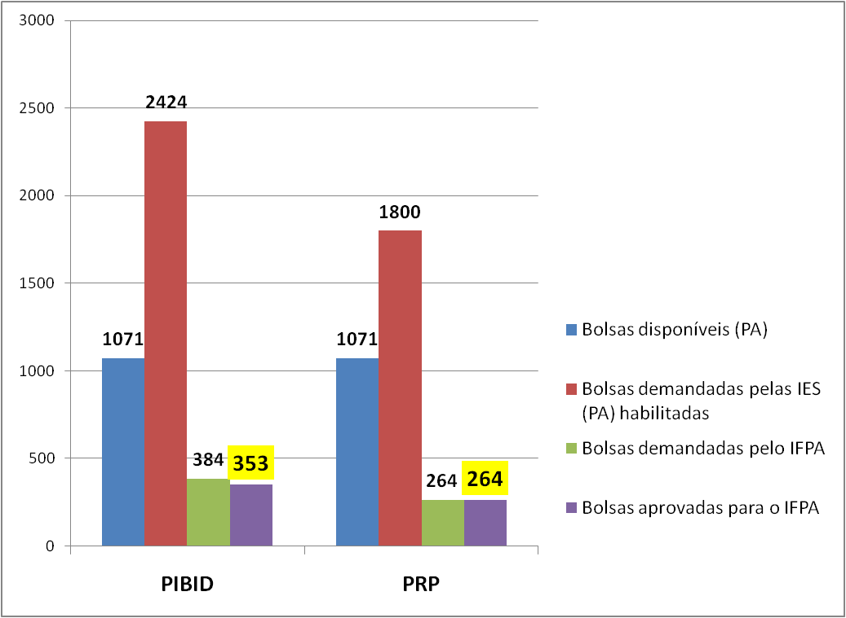
COTAS DE BOLSAS APROVADAS (92%)
617 cotas de bolsas para estudantes do IFPA!
167
159
Obs: Bolsas que, pela fórmula de cálculo prevista nos editais, teríamos aprovado

Slide 10
O que estava previsto nos editais...
Item 10.3.2, V:
c) Quando o número de cotas de bolsa solicitado pelas IES da Unidade Federativa for inferior ao número de cotas para ela disponibilizado, apurar-se-á o número de cotas remanescentes e far-se-á a redistribuição da seguinte forma:
i. Concessão das cotas para a IES melhor classificada no ranking da região que não tenha tido atendimento integral de sua solicitação;
ii. Atendidas todas as IES da região e ainda havendo cotas remanescentes, estas serão concedidas à instituição melhor classificada no ranking geral, cuja solicitação de cotas não tenha sido atendida integralmente.
*O Estado do Pará absorveu as cotas remanescentes do Acre e de Roraima, conforme item 10.3.2, inciso V, letra "c" do Edital CAPES 07/2018.

Slide 11
E agora?
III ETAPA
Editais de seleção de estudantes e professores da rede pública de ensino (os campi do IFPA estão habilitados para receber seus licenciandos em seus cursos de educação básica).
Elaboração do Projeto Institucional e dos Subprojetos (comunicação constante aos diretores gerais, de ensino, coordenadores de curso, coordenadores de área e orientadores), cujo prazo de envio à PROEN foi até 15/06/2018 (o prazo de envio à CAPES é até 13/07/2018.

Slide 12
Seleção de Licenciandos e Professores das Escolas
Publicação de 4 editais pela PROEN:
- 1 edital de seleção de estudantes para os núcleos do PIBID
- 1 edital de seleção de professores supervisores para o PIBID
- 1 edital de seleção de estudantes para os núcleos do PRP
- 1 edital de seleção de professores preceptores para o PRP
Seleção dos estudantes:
- Antigos: Média de Conclusão Parcial – MC, constante no histórico escolar
- Ingressantes: Nota obtida no processo seletivo de ingresso
Seleção dos professores:
- análise curricular (titulação, experiência na educação básica e participação em programas de formação docente)

Slide 13
Cronograma dos Editais
ATIVIDADE | ESTUDANTES | PROFESSORES
Publicação Edital | 05/06/2018 | 25/06/2018
Inscrições | 05 a 27/06/2018 | 26/06 a 03/07/2018
Análise | 28 a 29/06/2018 | 04 a 05/07/2018
Resultado preliminar | 02/07/2018 | 06/07/2018
Recursos | 03 a 04/07/2018 | 09 a 10/07/2018
Análise dos recursos | 05/07/2018 | 11/07/2018
Resultado final | 06/07/2018 | 12/07/2018
Início das atividades | 01/08/2018 | 01/08/2018

Slide 14
Status dos Subprojetos PIBID
Subprojetos PIBID | Campus | Status
Ciências Biológicas | Abaetetuba | Em análise
 | Belém
 | Bragança
 | Tucuruí
Educação do Campo | Bragança | Em análise
 | Marabá Rural
Física | Bragança | Em análise
 | Belém
Geografia | Belém | Em análise
Informática | Castanhal | Em análise
Letras – Língua Portuguesa | Belém | Em análise
Matemática | Belém | Em análise
Pedagogia | Belém | Não entregue
Química | Belém | Em análise

Slide 15
Status dos Subprojetos PRP
Subprojetos PRP | Campus | Status
Ciências Biológicas | Abaetetuba | Em análise
 | Belém
 | Tucuruí
Física | Bragança | Em análise
 | Belém
Geografia | Belém | Em análise
Informática | Castanhal | Em análise
Letras – Língua Portuguesa | Belém | Em análise
Matemática | Belém | Em análise
Pedagogia | Belém | Em análise
Química | Belém | Em análise

Slide 16
Edital publicado pela CAPES em 25/05/2018:
PARFOR (Edital 19/2018)
Abertura de turmas especiais para professores da rede pública, oportunizando acesso à formação específica de nível superior, em curso de licenciatura na área de conhecimento em que atuam.

Slide 17
DESTAQUES EDITAL PARFOR
150 turmas para todo o Brasil, sendo 33 no Pará.
30 vagas por turma.
Prazo de inscrição da proposta institucional: 11/06 a 09/07/2018
Um dos documentos que deverão ser inseridos na inscrição são o(s) Projeto(s) Pedagógico(s) do(s) curso(s) que abrigará(ão) a(s) turma(s) especial(is) (deve haver especificação das adaptações do projeto pedagógico para adequação à formação de professores em serviço);

Slide 18
Quem pode participar?
Cursos cadastrados no sistema e-MEC, na situação “em atividade”.
O curso, quando avaliado, deverá ter Conceito de Curso (CC) ou Conceito Preliminar de Curso (CPC) igual ou superior a 3, obtido na última avaliação.

Slide 19
A PREPARAÇÃO DO IFPA PARA A REOFERTA PARFOR
Dez/2015 (II Encontro de Ensino – Castanhal):
A Comissão de Reformulação do PARFOR no IFPA apresentava um documento orientador onde indicava que, assim que o IFPA recuperasse sua autonomia institucional e a CAPES publicasse um novo edital para abertura de turmas especiais pelo PARFOR, a participação dos cursos de licenciatura do IFPA estaria condicionada a um processo de reformulação curricular em 2016, em função da publicação da Resolução CNE 02/2015, que trouxe novas diretrizes para a formação docente, bem como à garantia de condições mínimas de infraestrutura.
Os campi tiveram, portanto, os anos de 2016/17 para atualizar os PPC’s das licenciaturas que desejavam prosseguir a oferta ou para extinguir aquelas para as quais não reuniam condições de infraestrutura e corpo profissional para esse prosseguimento.

Slide 20
Etapas de Seleção PARFOR
1ª Etapa: análise técnica para verificar se a IES atende aos requisitos de participação no Edital e se cumpriu as exigências formais e documentais;
2ª Etapa: análise de mérito realizada por comissão ad hoc, que avaliará o projeto pedagógico;
3ª Etapa: Classificação geral das propostas por Unidade da Federação, conforme resultado da avaliação da comissão ad hoc.

Slide 21
Procedimentos do DES/PROEN
- Tentativa de envolvimento de todas as licenciaturas do IFPA:
  Comunicação a todos os campi com oferta de licenciatura (diretores gerais e de ensino e coordenadores de curso), para manifestação de interesse.
  - Problemas:
  Demanda diluída de alguns cursos, impossibilitando juntar turmas.
  Cursos não contemplados no edital 19/2018
  Cursos sem PPC atualizado e funcionamento regular há anos
  Representatividade no FORPARFOR, onde as IES se organizam conjuntamente para definir a divisão das ofertas.

Slide 22
Cursos para os quais o IFPA proporá a abertura de turmas especiais
Campus | Curso | Pólo | Nº Turmas
Belém | Pedagogia | Castanhal | 1
 |  | Concórdia | 1
 |  | Tomé-Açu | 1
 |  | Belém | 1
 |  | Abaetetuba | 1
 |  | Bragança | 1
 | Matemática | Belém | 1

Slide 23
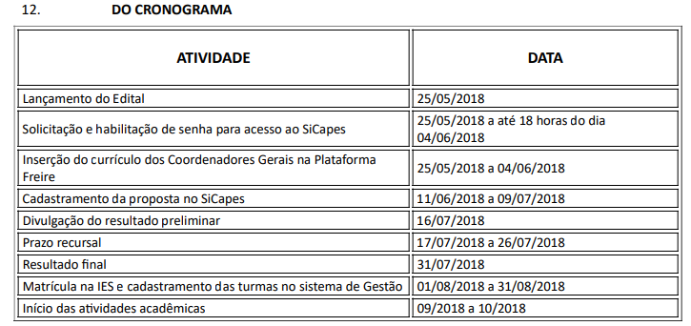

Slide 24
Calendário acadêmico 2019

Slide 25
Memo circular 13/2018-PROEN
Orientações
Calendário Acadêmico Institucional 2019 (PROEN/PROEX/PROPPG)
Modelo de calendário acadêmico aos campi (um por nível de ensino)
Novas recomendações e prazos, no intuito de tornar o processo de construção desse importante instrumento mais participativo
Minuta de resolução sobre o calendário acadêmico

Slide 26
Novas recomendações e prazos
Nomeação de Comissão Local de Elaboração dos Calendários Acadêmicos, responsável por elaborar os calendários acadêmicos do campus, constituída por, no mínimo:
I. Um representante da Gestão de Ensino, que a presidirá;
II. Um representante da Gestão de Pesquisa;
III. Um representante da Gestão de Extensão;
IV. Dois representantes dos técnicos administrativos, sendo pelo menos um da equipe técnico pedagógica, indicados pela gestão do campus;
V. Dois representantes do corpo docente, indicados pela gestão do campus;
VI. Dois representantes discentes, indicados pela gestão do campus.

Slide 27
AÇÃO | RESPONSÁVEL | PRAZO
Encaminhamento do Calendário Acadêmico Institucional 2019 do IFPA e orientações para a elaboração dos calendários acadêmicos dos campi 2019 | PROEN | 22/06/2018
Elaboração dos calendários acadêmicos do campus e envio à Diretoria de Ensino | Comissão Local de Elaboração dos Calendários Acadêmicos | 14/08/2018
Encaminhamento das propostas de calendários acadêmicos do campus da Direção de Ensino para a Direção Geral | Direção de Ensino | 20/08/2018
Encaminhamento dos calendários acadêmicos do campus à PROEN | Direção Geral | 30/08/2018
Encaminhamento dos calendários acadêmicos para o CONSUP | PROEN | 30/10/2018

Slide 28
Minuta de resolução sobre calendário acadêmico
Nomeação de Comissão Local de Elaboração dos Calendários Acadêmicos
As férias docentes deverão ser gozadas prioritariamente junto com as férias estudantis, salvo motivo de interesse institucional (ex: professor precisa ministrar aulas para turmas com funcionamento no período de férias estudantis e professor em cargo de gestão)
200 dias letivos para cursos do ensino médio integrado e superiores de graduação (FIC, subsequente e pós-graduação devem cumprir carga horária prevista no PPC)
Previsão de apresentação prévia para a comunidade acadêmica, em agosto, preferencialmente em evento de planejamento pedagógico, antes do envio à PROEN
Não cumprimento dos prazos que ocasione a não aprovação até 30/10 ensejará ordem de serviço

Slide 29
alterações no calendário acadêmico
Alterações que não impliquem em mudança de períodos de férias docentes, de datas de início e término dos períodos letivos, não precisarão ser submetidas à apreciação do CONSUP, devendo ser apenas comunicado à Pró-Reitoria de Ensino, por email, para fins de acompanhamento, desde que não tais alterações não signifiquem a omissão de informações obrigatórias previstas no art.11.
Alterações que impliquem em mudança de períodos de férias docentes ou de datas de início e término dos períodos letivos precisam ser submetidas, por meio de processo físico, à Pró-Reitoria de Ensino, a qual encaminhará para análise da Comissão Institucional de Elaboração e Acompanhamento ao Calendário Acadêmico e, após aprovação da referida comissão, para apreciação pelo CONSUP e emissão de nova resolução de aprovação, revogando a anterior.

Slide 30
AÇÃO | RESPONSÁVEL | PRAZO
Encaminhamento do Calendário Acadêmico Institucional 2019 do IFPA e orientações para a elaboração dos calendários acadêmicos dos campi 2019 | PROEN | 30/05
Elaboração dos calendários acadêmicos do campus e envio à Diretoria de Ensino | Comissão Local de Elaboração dos Calendários Acadêmicos | 30/06
Apresentação das propostas de calendários acadêmicos do campus para comunidade acadêmica | Direção de Ensino | Agosto
Encaminhamento dos calendários acadêmicos do campus à PROEN | Direção Geral | 30/08/2018
Encaminhamento dos calendários acadêmicos para o CONSUP | PROEN | 30/10/2018

Slide 31
Normativa para criação de cursos, elaboração e atualização de ppc e extinção de cursos
Revisão da Resolução 020/2016-CONSUP

Slide 32
Estrutura da resolução
Das Disposições gerais
Das Definições
Das Competências
Da Criação de Curso
Da Elaboração do Projeto Pedagógico do Curso
Da Aprovação
Da Atualização do Projeto Pedagógico do Curso
Dos Atos Autorizativos
Do Cadastro
Da Extinção de Curso
Das Disposições Finais

Slide 33
DESTAQUES
Adequação das orientações às legislações educacionais e normativas institucionais atuais
Ajustes das orientações, com base nas dúvidas apresentadas pelos campi e nas experiências dos últimos dois anos
Aperfeiçoamento da descrição do fluxo processual
Resolução passa a prever procedimentos para extinção de cursos, tanto para cursos técnicos quanto de graduação

Slide 34
DESTAQUES
Estrutura do PPC dos cursos técnicos incorporando as discussões atuais sobre a educação básica e profissional, inclusive sobre o ensino integrado
Estrutura do PPC de graduação alinhada à estrutura do instrumento de avaliação do INEP
Maior número de apêndices, estabelecendo roteiros para estruturação de PPC, elaboração de matriz curricular e formulário de análise técnico-pedagógica mais claras e articuladas entre si, bem como criação de instrumentos inexistentes na resolução anterior

